Slide 1

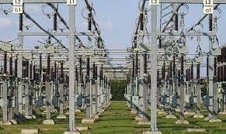
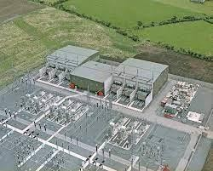
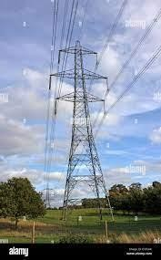
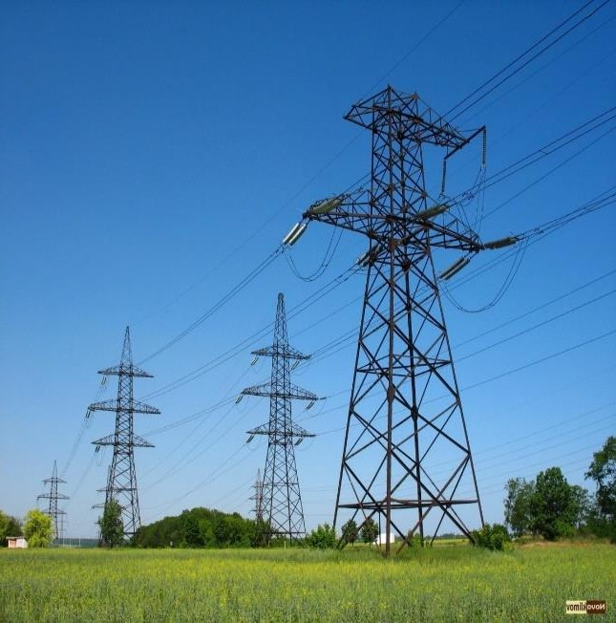
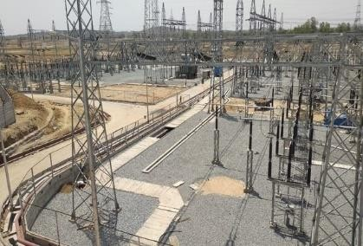
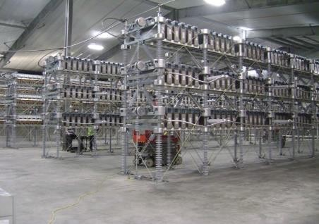
Վերականգնման վարկերի բանկի (KfW) կողմից ֆինանսավորվող
«Կովկասյան Էլեկտրահաղորդման ցանց I-III» (Հայաստան-Վրաստան հաղորդիչ գիծ/ ենթակայաններ) Ծրագիր

Slide 2
Ծրագրի իրականացման նպատակը
▶ Ասինքրոն միացում Վրաստանի և Հայաստանի էլեկտրաէներգետիկական
համակարգերի միջև՝ էլեկտրաէներգիայի հուսալի, ճկուն և փոխշահավետ
միջսահմանային փոխանակմամբ, ինչպես նաև էներգահամակարգերի
տարածաշրջանային ինտեգրում Հարավային Կովկասում՝ Վրաստանի,
Իրանի և Հայաստանի միջև
▶ Հայաստանի էներգահամակարգի անվտանգության մակարդակի և
էլեկտրաէներգիայի մատակարարման հուսալիության որակի բարձրացում,
ընդլայնված և կայուն տնտեսական զարգացում
▶ էլեկտրաէներգիայի միջսահմանային առևտրի ընդլայնում և էլեկտրահաղորդման
ցանցի կորուստների նվազեցում
▶ Էլեկտրաէներգիա արտադրող կայանների արդյունավետ և վերականգնվող էներգետիկ
ռեսուրսների առավելագույն օգտագործում, շրջակա միջավայրի և կլիմայի
պաշտպանություն
▶ Հայաստանի էներգահամակարգի միացում ԵՄ-ի (ENTSO-E) ցանցին և ԵՄ
չափորոշիչների ներդրում
http://www.hven.am/

Slide 3
Ծրագրի նկարագրություն
Ծրագիրը պետք է իրականացվի երեք հաջորդական փուլերով (3x350ՄՎտ)՝ 1050 ՄՎտ վերջնական հզորությամբ: Առաջին փուլը իրականացվում է երեք լոտերով՝
Լոտ 1 – 30 ամիս
400/220 կՎ Դդմաշեն ենթակայանի կառուցում՝ ներառյալ Նորադուզ, Գոշ և Մարաշ բարձր լարման էլեկտրահաղորդման գծերի մուտքային/ելքային միացություններ:
Լոտ 2 – 36 ամիս` Էլեկտրահաղորդման գծեր
▶ մեկ նոր 500կՎ միաշղթա ՕԳ Վրաստանի սահմանից մինչև Այրումի փոխակերպիչ կայանի 500կՎ ԲԲՍ (մոտ 7.6 կմ երկարությամբ)
▶ մեկ նոր 400կՎ երկշղթա ՕԳ (մեկ մոնտաժված շղթա)՝ Այրումի փոխակերպիչ կայանի 400կՎ ԲԲՍ-ից մինչև Դդմաշեն ենթակայանի 400կՎ ԲԲՍ (մոտ 96 կմ երկարությամբ)
▶ 220կՎ Ալավերդի-Գարդաբանի «մուտքային» միաշղթա ՕԳ-ի միացում նոր Այրում ենթակայանին (Այրում– Ալավերդի 220կՎ ՕԳ)
▶ 220կՎ «Լոռի» միաշղթա ՕԳ-ի (մոտ 50կմ երկարությամբ) վերակառուցում/փոխարինում և 110կՎ «Թումանյան 1 և 2» երկշղթա ՕԳ-ի (մոտ 3կմ երկարությամբ) փոխարինում։
Լոտ 3 – 36-40 ամիս
ԲԼՀՀ փոխակերպիչ կայանի կառուցում Այրումում, որը պետք է լինի 350ՄՎտ հզորությամբ BtB ԼԱՓ (Լարման աղբյուրի փոխակերպիչ) տեխնոլոգիայով փոխակերպիչ կայան
http://www.hven.am/

Slide 4
▶Ծրագրի պատասխանատու մարմին՝ ՀՀ տարածքային կառավարման և ենթակառուցվածքների նախարարություն
▶Ծրագիրն իրականացնող ընկերություն՝ «Բարձրավոլտ էլեկտրացանցեր»
փակ բաժնետիրական ընկերություն
▶Ծրագրի իրականացման հիմնավորումներ՝ Ծրագիր իրականացնողը
կօգտագործի KfW բանկի կողմից տրամադրված 75.0 մլն, 10.2 մլն, 83.0
մլն եվրո, EIB կողմից 10.0 մլն եվրո վարկային և NIF կողմից տրամադրված
10.0 մլն եվրո, և KfW բանկի կողմից տրամադրված 0,55 մլն եվրո
դրամաշնորհային միջոցները՝ բացառապես «Կովկասյան
Էլեկտրահաղորդման ցանց I-III» (Հայաստան-Վրաստան հաղորդիչ
գիծ/ենթակայաններ) Ծրագրի (Լոտ 1, Լոտ 2 և Լոտ 3) իրականացման
համար
http://www.hven.am/

Slide 5
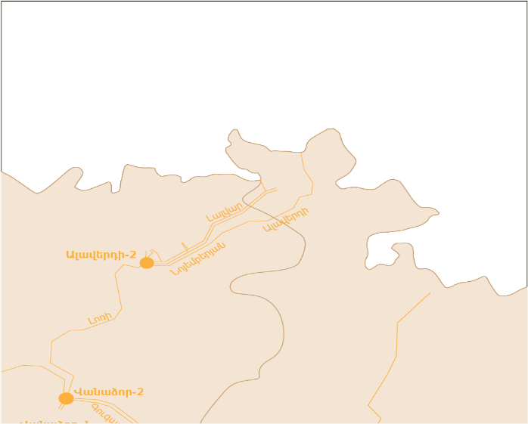
Ayrum S\S
Ակնկալվող արդյունք
ԿԷՑ ծրագրի իրականացման արդյունքում նոր էլեկտրահաղորդման գծի, ԲԼՀՀ ՓԿ և ենթակայանների կառուցմամբ նկատելիորեն կբարելավվի փոխհոսքերի ապահովման ծառայության որակը, զգալիորեն կխթանվի էներգետիկայի բնագավառում տարածաշրջանային փոխշահավետ համագործակցության զարգացումը: Ծրագրի իրականացման արդյունքում՝ Հայաստան-Վրաստան էլեկտրաէներգիայի փոխանակման հզորությունը ներկայիս 200 ՄՎտ-ից կհասնի 350 ՄՎտ-ի։ Էլեկտրաէներգիայի փոխհոսքերի ծավալից կախված հաջորդ երկու փուլերի ընթացքում նախատեսվում է հզորությունը հասցնել մինչև 1050 Մվտ-ի։
ԿԷՑ ծրագրի իրականացման արդյունքում զգալիորեն կխթանվի էներգետիկայի բնագավառում տարածաշրջանի Հյուսիս-Հարավ /ՌԴ–Վրաստան-ՀՀ–ԻԻՀ/ փոխշահավետ համագործակցության զարգացումը, ինչպես նաև կստեղծվի նախապայման՝ ԱՊՀ երկրների էլեկտրաէներգետիկական համակարգի հետ զուգահեռ աշխատանք կազմակերպելու համար:
500 kV
Alaverdi-2
Ayrum S\S
Vanadzor-2
HVDC Converter station
Gyumri-2
Vanadzor-1
Ddmashen S\S
Ashnak
Charencavan-3
Kamo
Shahumyan-2
Zovuni
Haghtanak
Lichq
Marash
Ararat-2
Egheghnadzor
400 kV
Noravan S\S
Shinuhayr
Agarak Swithching point

